Slide 1
Karolina Majnusz
Cyrk
Opowiem wam teraz historię bez końca,
O miejscu, gdzie nigdy nie było słońca,
O miejscu, gdzie strachy i strzygi panują,
Gdzie na twoje życie potwory polują.

Slide 2
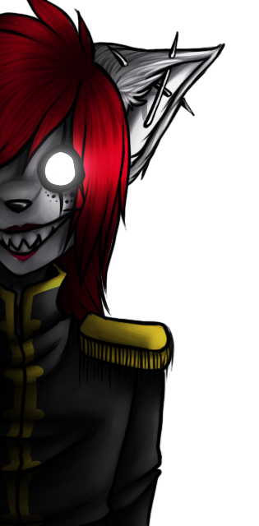
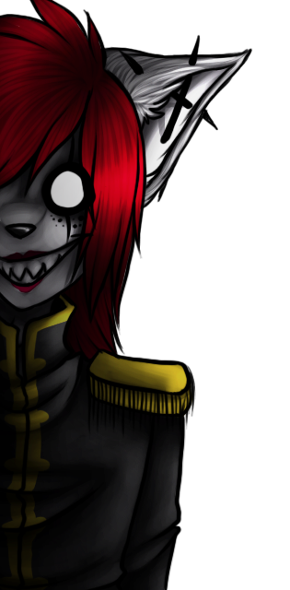
Witaj w mym cyrku, mały pędraku,
Witaj, siądź tutaj, odpocznij, biedaku,
Jam jest Circus! Twój koszmar żywy,
Zmora, bestia, potwór niegodziwy.

Slide 3
Zaraz nasz cyrk i ciebie dopadnie,
Poczekaj chwilę, zaraz wzrok zapadnie.
Cierpienia i strachu masz pod dostatkiem,
Nie trafiłeś tutaj przypadkiem.

